Slide 1



气门传动组结构原理及拆装
Structural principle and disassembly of valve transmission group
气门传动组结构原理及拆装
北方国际教育集团

Slide 2


01
气门传动组结构原理
目
录
contents
气门传动组的拆装方法
02

Slide 3

01
气门传动组结构原理

Slide 4

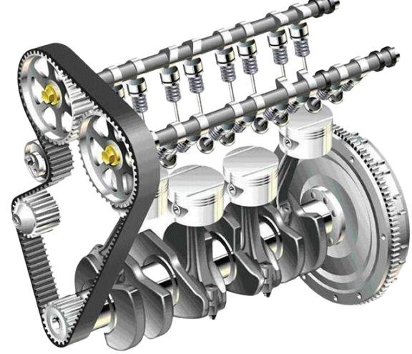
01
气门传动组结构原理
1.气门传动组结构组成：有正时齿轮、凸轮轴、液压挺柱等部件。

Slide 5
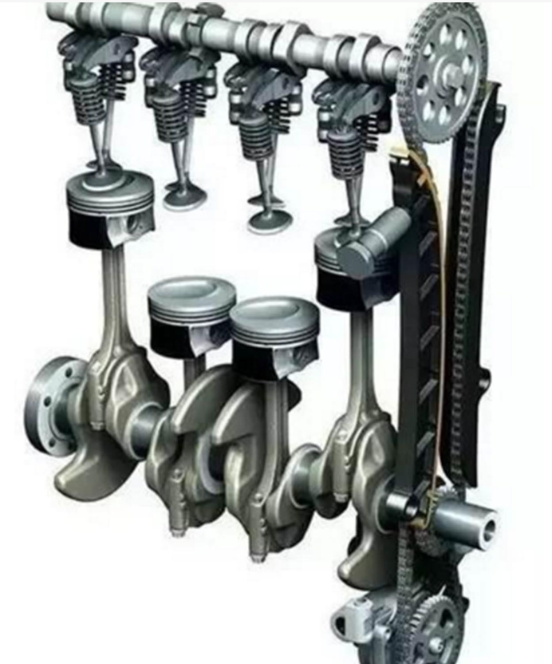
01
气门传动组结构原理
2.凸轮轴：
a.分类：有单顶置凸轮轴SOHC和双顶置凸轮轴DOHC二种形式。单顶置凸轮轴是指进气凸轮、排气凸轮都排列在一根轴上，进、排气凸轮各自控制气门的开闭。双顶置凸轮轴是二根轴，所有进气凸轮都排列在进气凸轮轴上，它控制进气门适时开闭；所有排气凸轮都排列在排气凸轮轴上，它控制排气门适时开闭

Slide 6
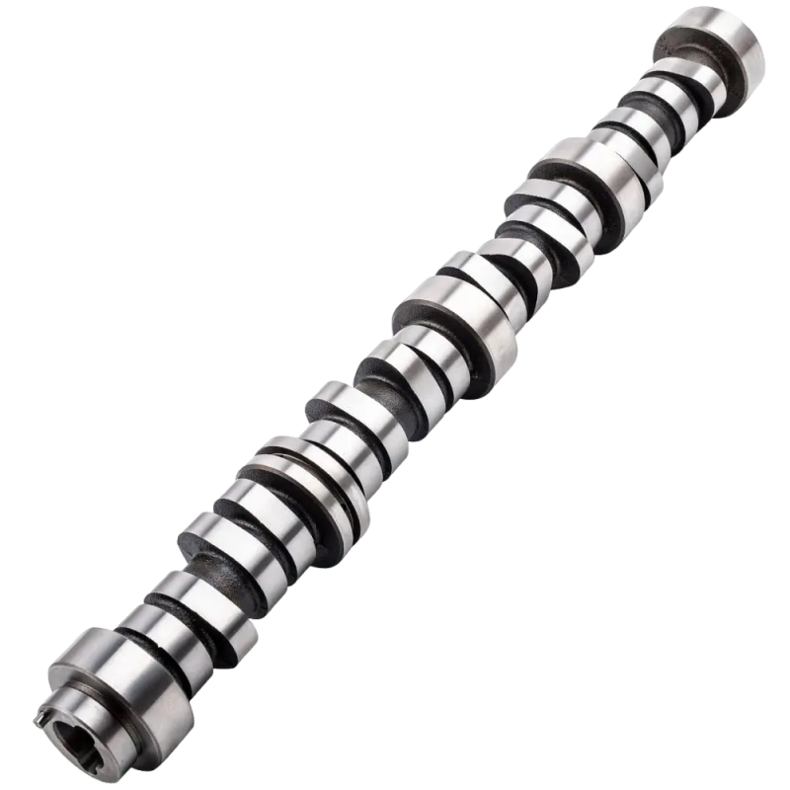
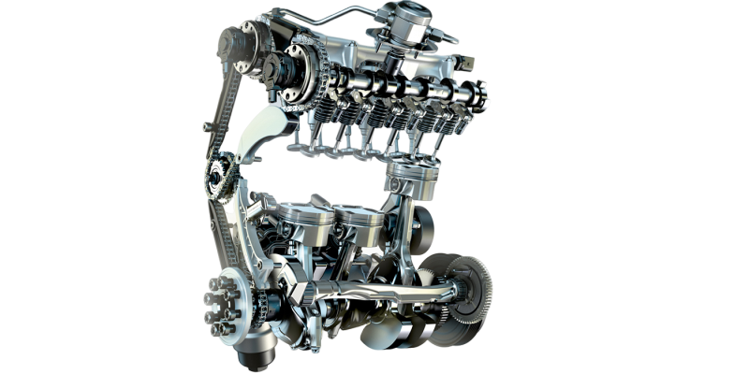
01
气门传动组结构原理
b.凸轮轴结构：有凸轮轴和正时齿轮二部分组成。在凸轮轴上，进气凸轮和排气凸轮，各自控制气门的开闭。正时齿轮通过螺栓固定，正时齿轮通过正时链条或正时皮带由曲轴来驱动。

Slide 7
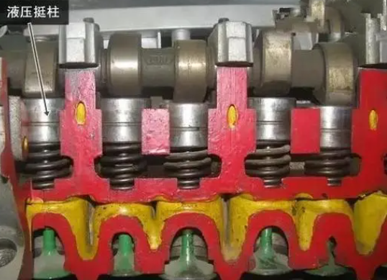
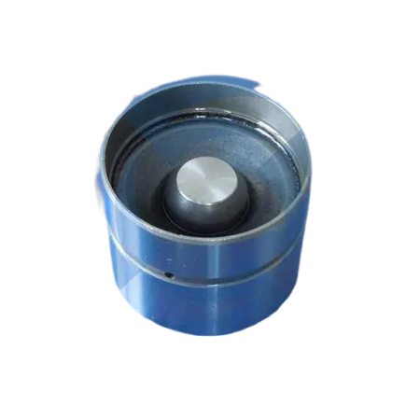
01
气门传动组结构原理
2.液压挺柱：适用于顶置式凸轮轴传动，具有消除气门间隙的作用，降低噪声和磨损

Slide 8
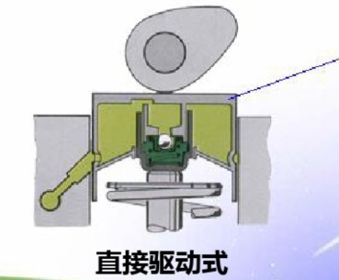
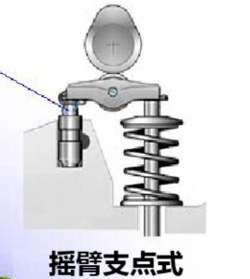
01
气门传动组结构原理
a.液压挺柱类型：一种是直接驱动式，它安装在凸轮与气门杆之间，是直接传力部件，在工作中移动，直接调节气门间隙；另一种是摇臂支点式，它安装在汽缸盖与摇臂之间，作为支点，不直接传力，工作中不移动，采用杠杆调节气门间隙

Slide 9
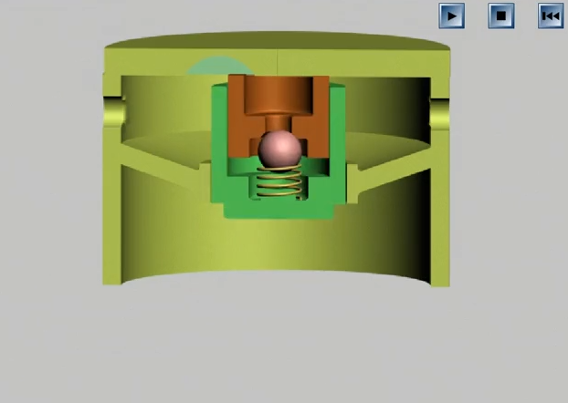
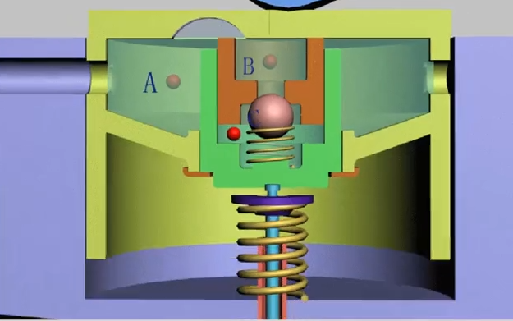
01
气门传动组结构原理
b.液压挺柱结构：外壳上有进油孔和一圈环形凹槽，内部是柱塞体，在柱塞体内有柱塞、柱塞套，柱塞和柱塞套之间间隙为0.005mm, 柱塞中央有油孔，这是单向阀、这是回位弹簧，单向阀在弹簧作用下处于常闭状态，油液通过进油孔从A腔室进入到B腔室，再从B腔室通过单向阀进入到下腔室，当B和C腔室油压相等时，单向阀处于关闭状态，对于A、B腔室是低压腔，C腔属于高压腔

Slide 10
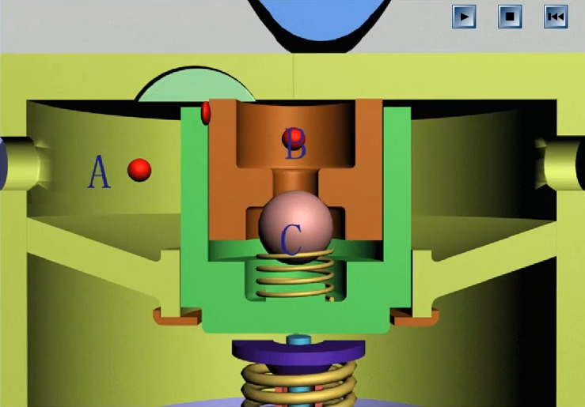
01
气门传动组结构原理
c.液压挺柱工作原理：
1.凸轮轴在转动时，当凸轮转过一定角度后，向下顶动液压挺柱时，柱塞会随着挺柱体一起下移，由于单向阀关闭，C腔室体积就会变小，油压变大；这个时候C腔室油压大于B腔室油压，由于液体具有不可压缩性，只有少量的机油会通过柱塞与柱塞套之间的缝隙流入到B腔室中，凸轮顶动液压挺柱，使气门打开

Slide 11
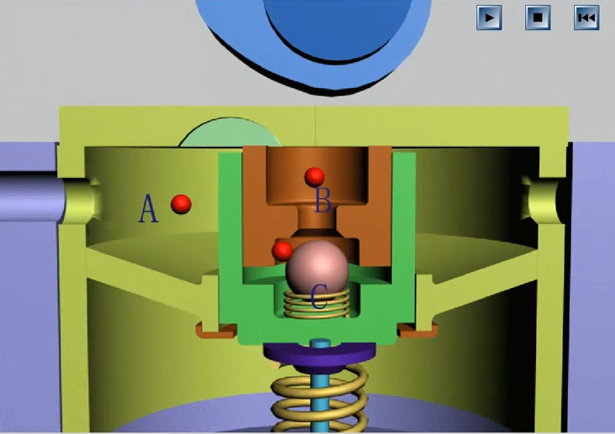
01
气门传动组结构原理
c.液压挺柱工作原理：
2.不驱动液压挺柱时，在弹簧作用下，液压挺柱上移，在上移过程中，C腔室的体积增加，压力变小，当C腔室压力低于B腔室压力时，单向阀打开，机油从B腔室流入到C腔室，以补充刚才在压缩时从缝隙中溜走的少量机油，使液压挺柱恢复到原来的高度，使配气机构保持无间隙传动

Slide 12
02
气门传动组拆装方法

Slide 13
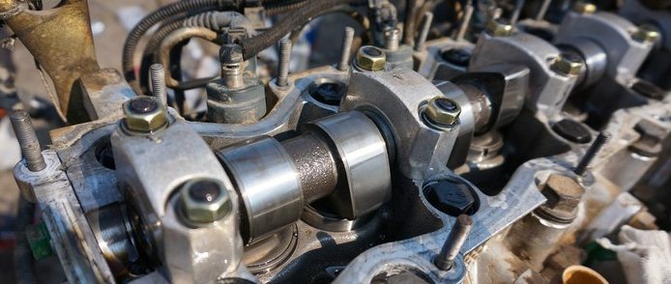

02
气门传动组拆装方法
拆卸步骤：
1.拆卸凸轮轴之前，找到一缸的压缩行程上至点，将正时带拆下。
2.拆凸轮轴固定螺丝，按照先二边、后中间的顺序，用14mm 套筒工具先拧松，然后将螺丝取下，凸轮轴上轴承盖有标号，将轴承盖取下，摆放好。
3.拆下液压挺柱，并做上标记，不可混淆，将液压挺柱摆放好

Slide 14
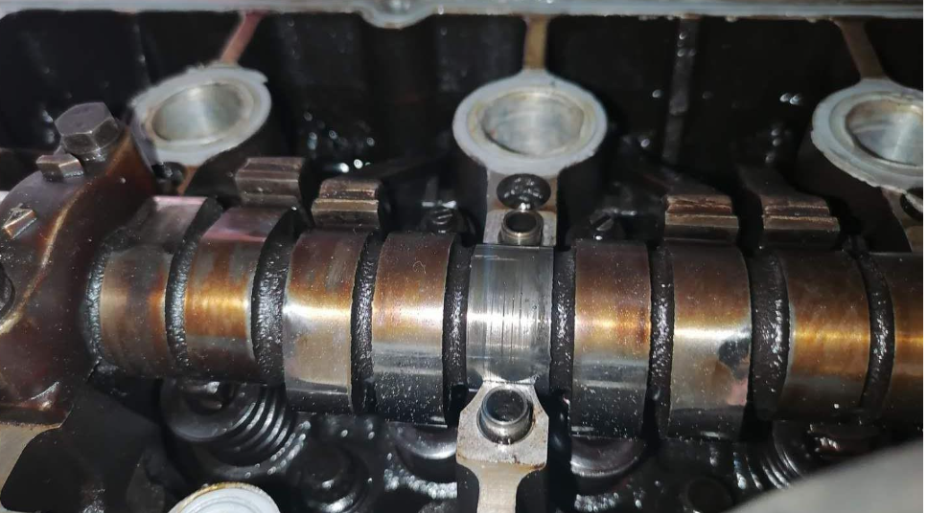
02
气门传动组拆装方法
安装步骤：
1. 一定要让液压挺柱涂抹润滑油，对号入座，不可装错，否则影响发动机性能。
2. 在凸轮轴轴承座上、凸轮轴轴径上、轴承盖内侧涂抹适量的润滑油，然后将螺丝带上，分2~3次将螺丝按照先中间后二边的顺序拧紧，最后用力矩板手按照规定力矩拧紧。
3.对好正时标记，安装上正时带。

Slide 15
感谢您的聆听
Thank you for listening
气门传动组结构原理及拆装
北方国际教育集团

